Slide 1
多功能時鐘管理系統
視窗程式設計 第22組
50915113 宋沛玲

Slide 2
介紹
目標：
開發一個結合時鐘、鬧鐘、計時器及系統監控的應用程式。
提供用戶直觀的界面和多樣的功能選項。
展現 CPU、記憶體使用情況及時間管理工具整合的可能性。
特色功能：
模組化功能：時鐘、鬧鐘、計時器、系統監控。
直觀用戶界面，支持多種時鐘樣式及語言選擇。
動態性能監控（CPU 與記憶體狀態）。

Slide 3
系統架構
模組劃分：
主程式（main.cpp）：負責初始化介面與整合模組。
時鐘模組（ClockSystem）：提供數位時鐘、類比時鐘、性能監控顯示。
鬧鐘模組（AlarmWidget）：支持鬧鐘設置、音樂選擇、提醒。
計時器模組（TimerWidget）：具備計時、暫停、日誌記錄功能。
系統監控（SystemMonitor）：展示系統當前性能狀態。
技術堆疊：
編程語言：C++（Qt 框架）。
平台：Windows（整合 PDH 查詢性能數據）。
技術特點：Qt 多執行緒與 UI 元件。
效能優化：
使用 PDH API 與 GlobalMemoryStatusEx 提升性能數據讀取效率。
將畫面繪製與更新分開執行，減少 UI 卡頓。

Slide 4


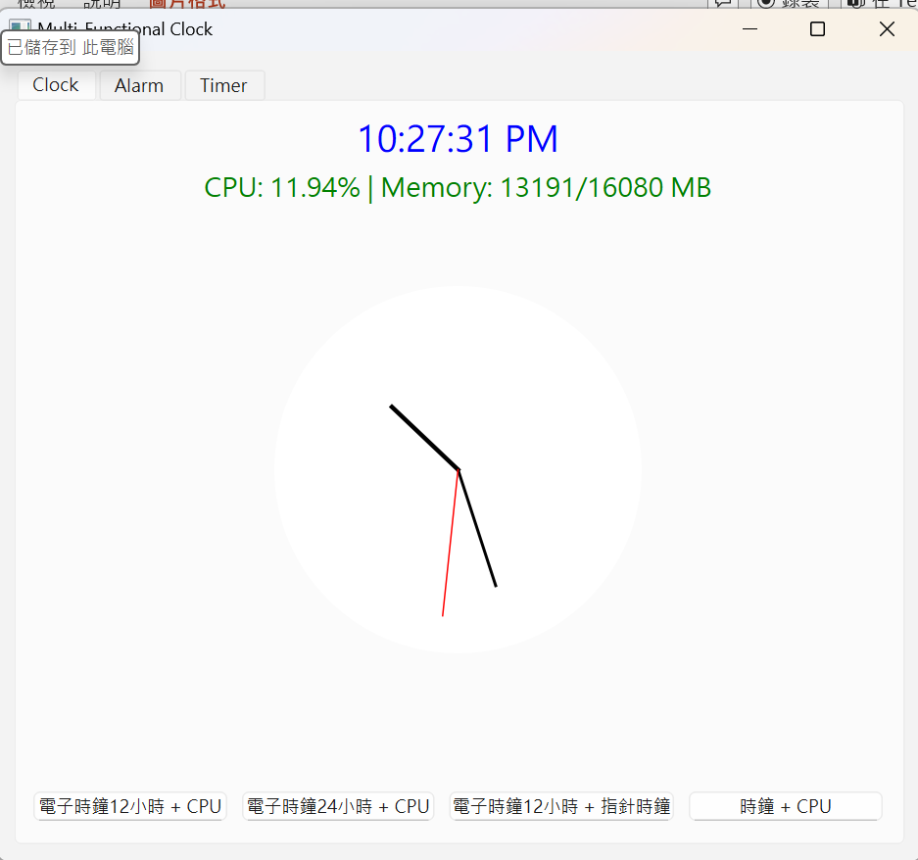
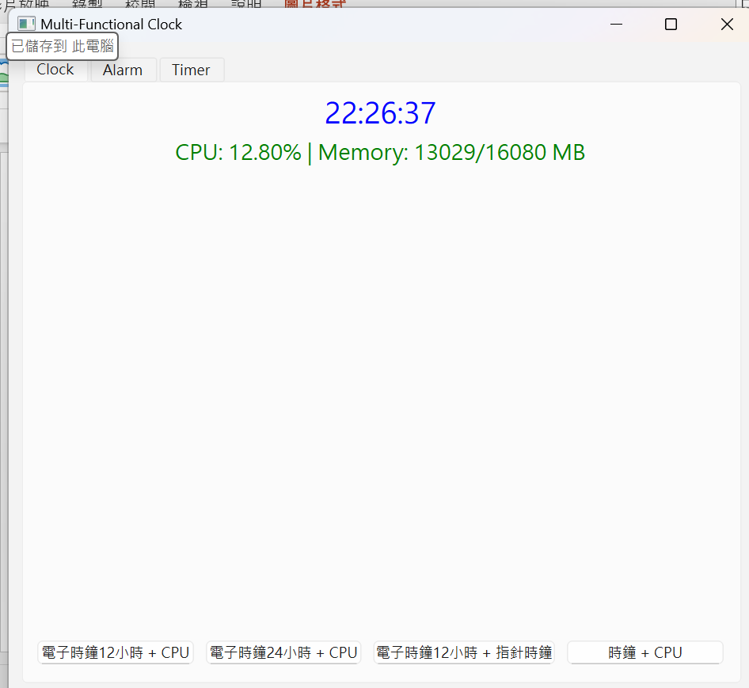


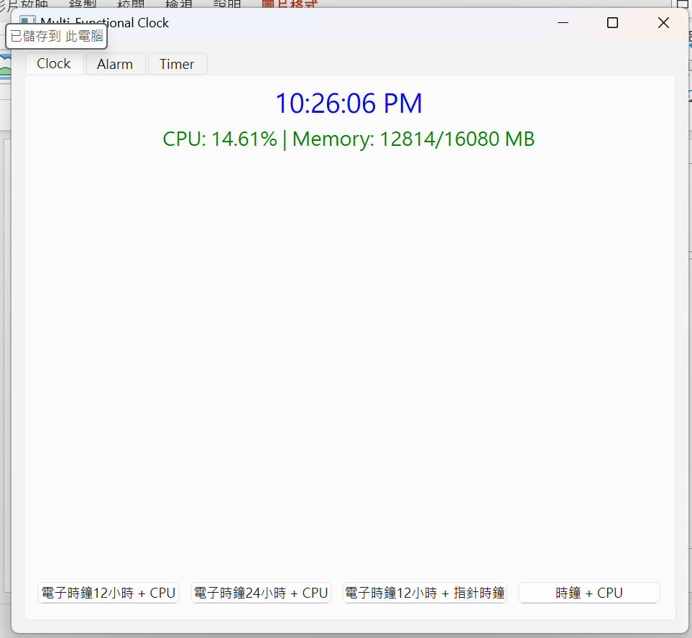
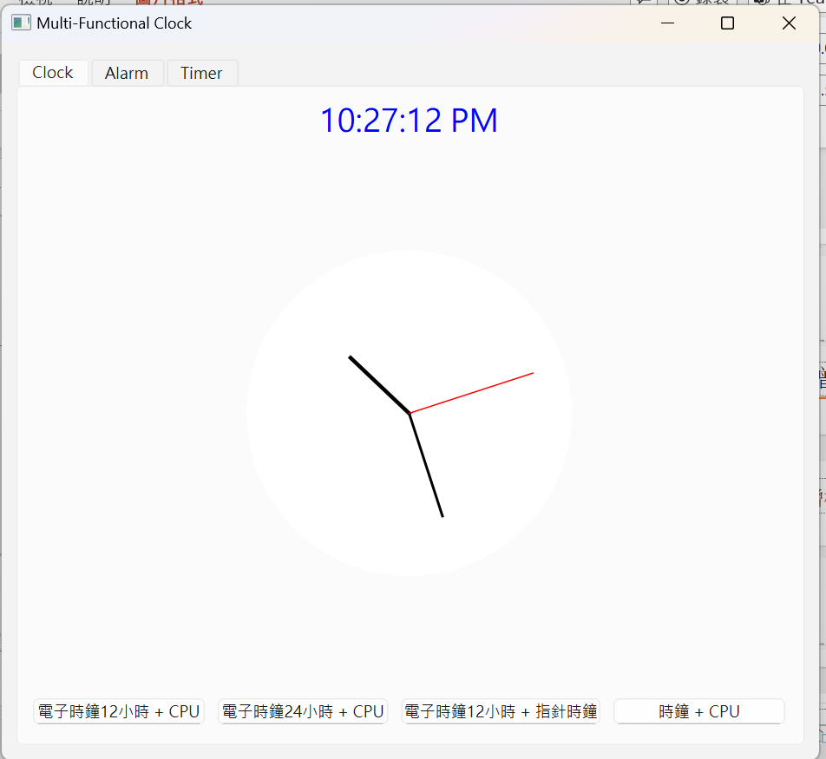
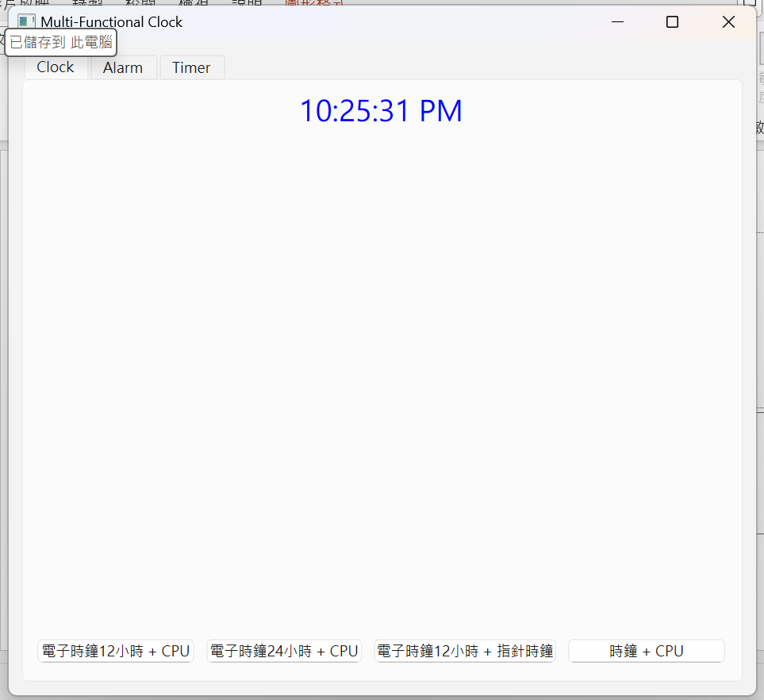
時鐘介面
click
click
時鐘模組：
支援數位與類比顯示。
24 小時/12 小時制切換，結合 CPU/記憶體使用率。
系統監控模組：
透過 PDH 讀取 CPU 與記憶體狀態。
實時顯示系統負載。
click
click
原始頁面

Slide 5
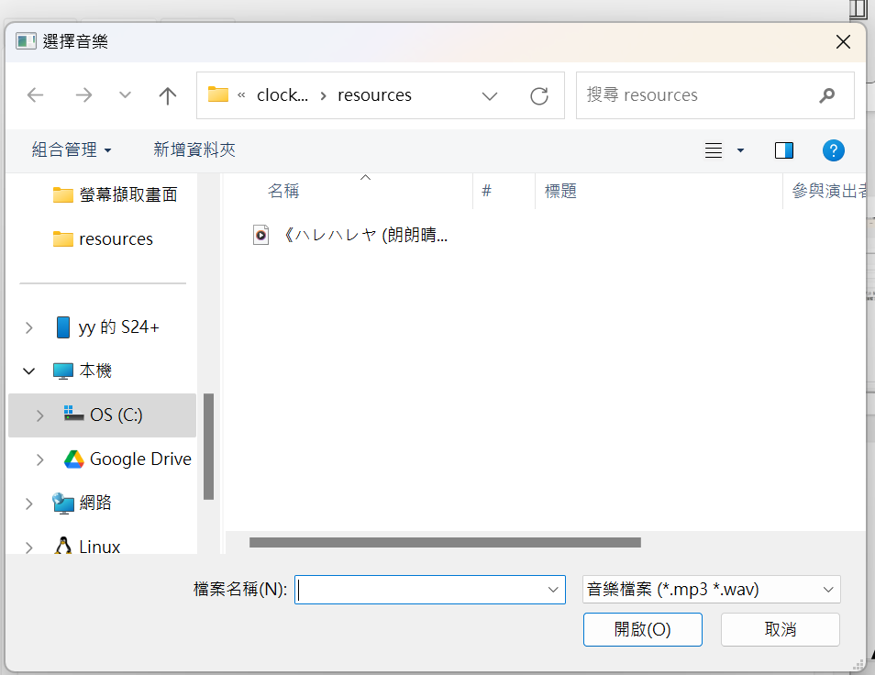
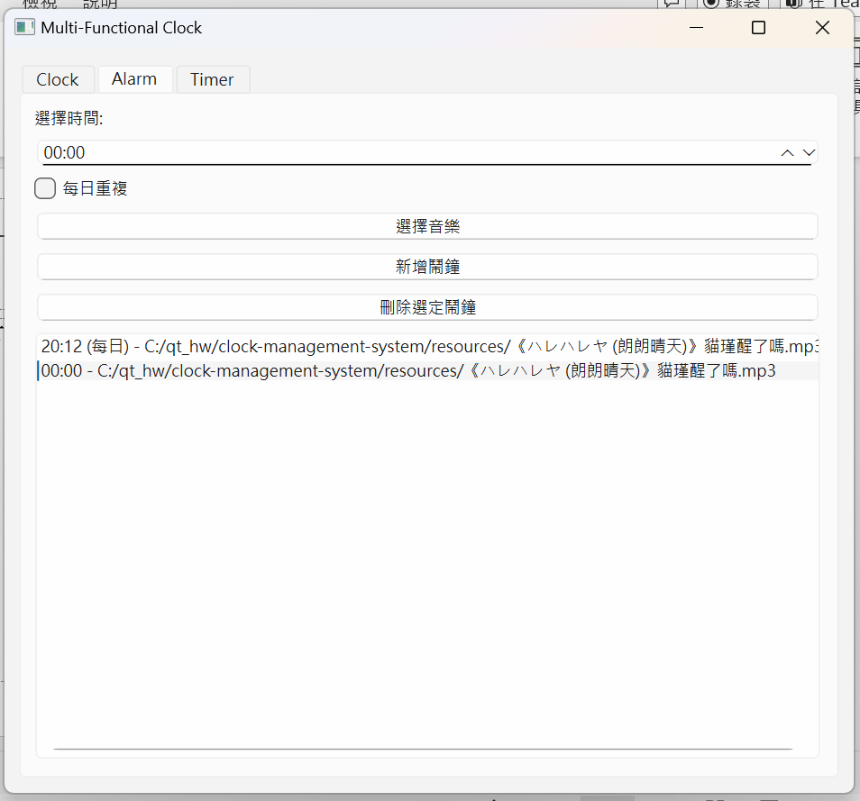
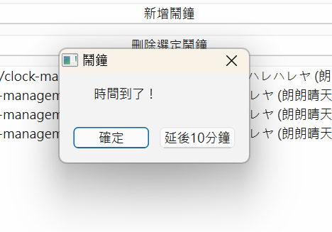
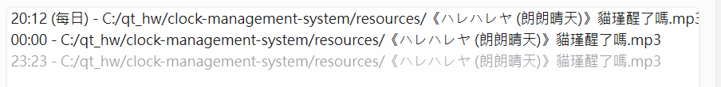



鬧鐘管理介面
支援每日重複鬧鐘、音樂選擇。
延遲功能（Snooze）與鬧鐘管理。
儲存於本地端
下次打開還會在

Slide 6
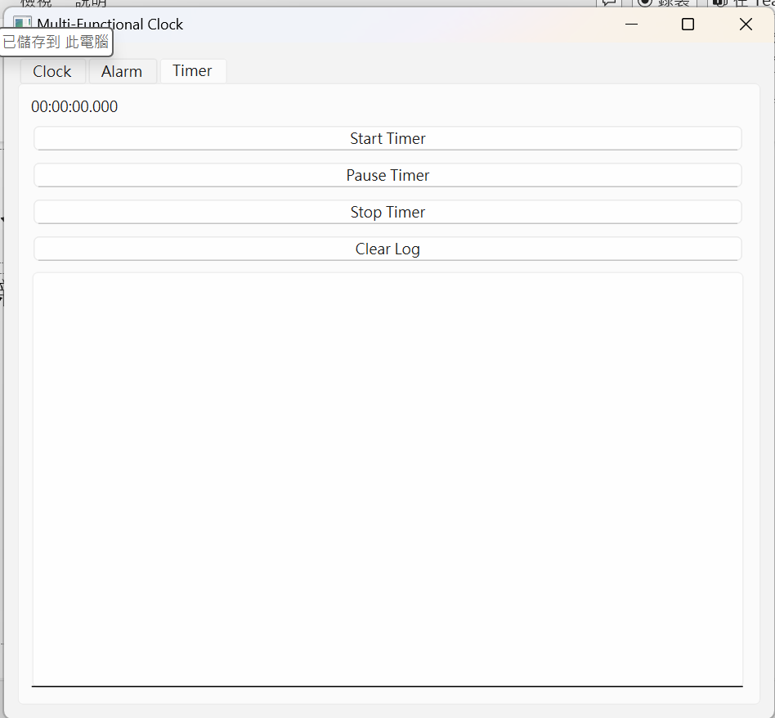
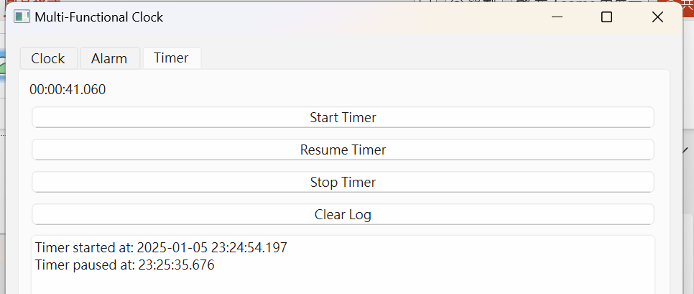
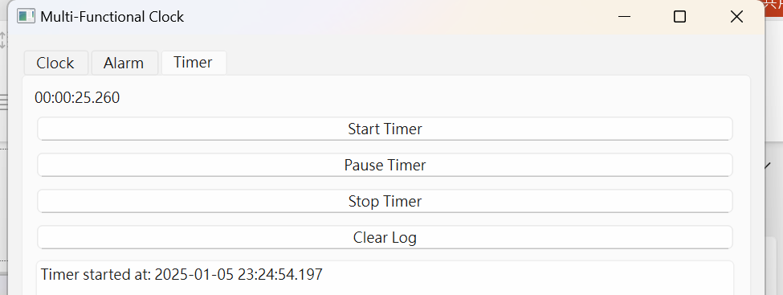
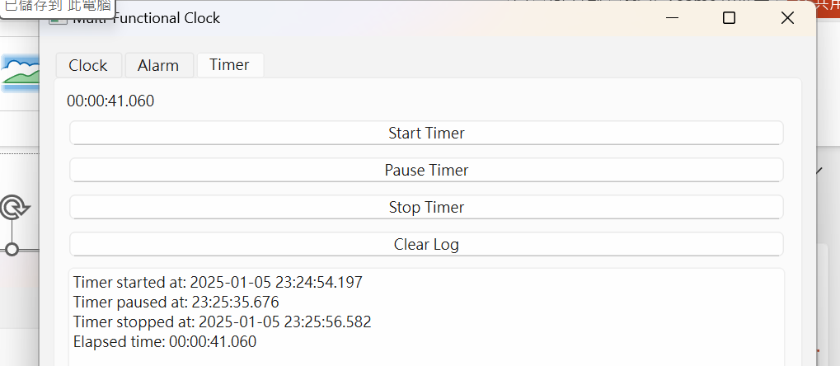
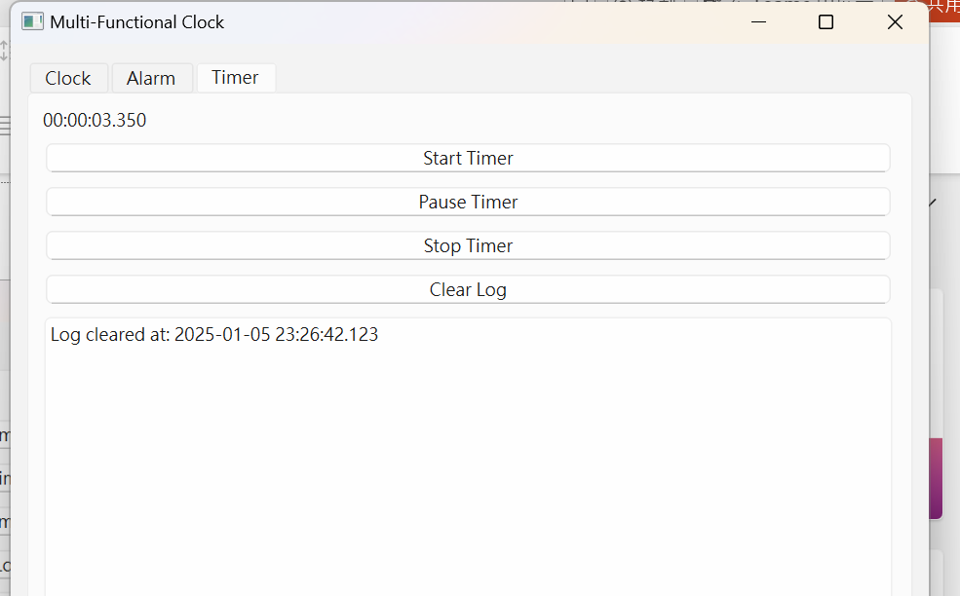
計時器介面
pause
start
精確到毫秒的計時
stop
clean
Notes:
精確到毫秒的計時。支援暫停、重啟、停止以及日誌記錄。清除日誌功能。

Slide 7
用戶介面使用影片
https://youtu.be/J35PofR2MiY?si=cnyUXawYtuoJadMe
程式碼展示
https://github.com/penny-sung/clock.git

Slide 8
參考文獻
Qt 多媒體模塊下載 Qt6.6添加多媒体模块Multimedia报错问题_qt6 multimedia-CSDN博客
PDH API Documentation 微軟官方文檔：https://learn.microsoft.com/en-us/windows/win32/perfctrs/using-the-pdh-functions
QPainter and QTimer Usage Qt Forum 教程與示例：https://www.qt.io/
GlobalMemoryStatusEx API 微軟官方文檔：https://learn.microsoft.com/en-us/windows/win32/api/sysinfoapi/nf-sysinfoapi-globalmemorystatusex

